Slide 1
Лекція 9:
Колекції Java.

Slide 2
Колекції
Collection: базовий інтерфейс для всіх колекцій та інших інтерфейсів колекцій
Queue: успадковує інтерфейс Collection і представляє функціонал для структур даних у вигляді черги
Deque: успадковує інтерфейс Queue і представляє функціонал для двонапрямлених черг
List: успадковує інтерфейс Collection і являє функціональність простих списків
Set: також розширює інтерфейс Collection і використовується для зберігання множин унікальних об'єктів
SortedSet: розширює інтерфейс Set для створення відсортованих колекцій
NavigableSet: розширює інтерфейс SortedSet для створення колекцій, в яких можна здійснювати пошук по відповідності
Map: призначений для створінь структур даних у вигляді словника, де кожен елемент має певний ключ і значення. На відміну від інших інтерфейсів колекцій не успадковується від інтерфейсу Collection
(c) V.A.Borodin

Slide 3
Базові класи
AbstractCollection: базовий абстрактний клас для інших колекцій, який застосовує інтерфейс Collection
AbstractList: розширює клас AbstractCollection і застосовує інтерфейс List, призначений для створення колекцій у вигляді списків
AbstractSet: розширює клас AbstractCollection і застосовує інтерфейс Set для створення колекцій у вигляді множин
AbstractQueue: розширює клас AbstractCollection і застосовує інтерфейс Queue, призначений для створення колекцій у вигляді черг і стеків
AbstractSequentialList: також розширює клас AbstractList і реалізує інтерфейс List. Використовується для створення пов'язаних списків
AbstractMap: застосовує інтерфейс Map, призначений для створення наборів по типу словника з об'єктами у вигляді пари "ключ-значення"
(c) V.A.Borodin

Slide 4
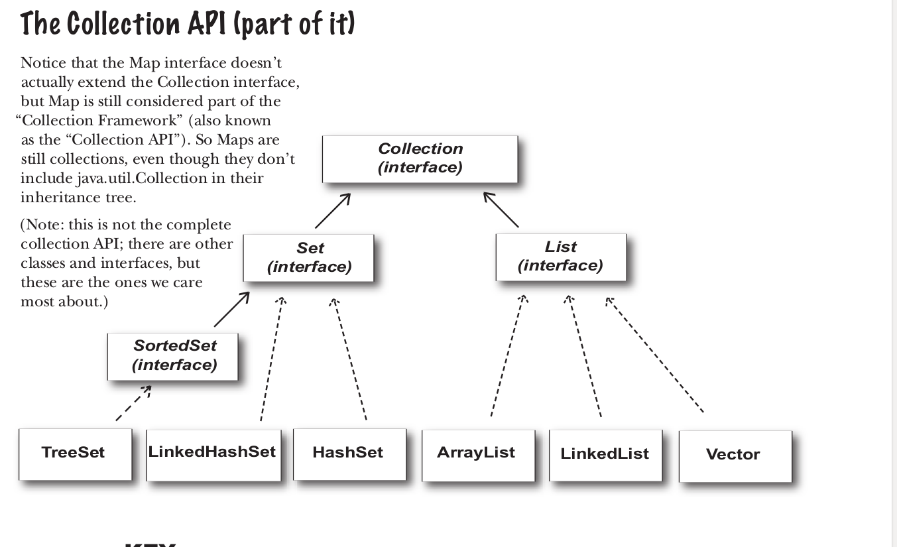

Slide 5
Найпопулярніші колекції Java
ArrayList: простий список об'єктів
LinkedList: представляє зв'язаний список
ArrayDeque: клас двобічної черзі, в якій ми можемо зробити вставку і видалення як на початку колекції, так і в її кінці
HashSet: набір об'єктів або хеш-множина, де кожен елемент має ключ - унікальний хеш-код
TreeSet: набір відсортованих об'єктів у вигляді дерева
LinkedHashSet: пов'язане хеш-множина
PriorityQueue: чергу пріоритетів
HashMap: структура даних у вигляді словника, в якому кожен об'єкт має унікальний ключ і деяке значення
TreeMap: структура даних у вигляді дерева, де кожен елемент має унікальний ключ і деяке значення
(c) V.A.Borodin

Slide 6
Інтерфейси колекцій:
Map <K, V> - карта відображення вигляду «ключ-значення»;
Collection <E> - вершина ієрархії колекцій List, Set;
List <E> - специализирует колекції для обробки списків;
Set <E> - специализирует колекції для обробки множин, утримуючи
щих унікальні елементи.
Всі класи колекцій реалізують також інтерфейси Serializable, Cloneable
(Крім WeakHashMap). Крім того, класи, що реалізують інтерфейси
List <E> і Set <E>, реалізують також інтерфейс Iterable <E>.
Використовують додатково:
Comparator <T>, Comparable <T> - для порівняння об'єктів;
Iterator <E>, ListIterator <E>, Map.Entry <K, V> - для перерахування і до-
ступа до об'єктів колекції.

Slide 7
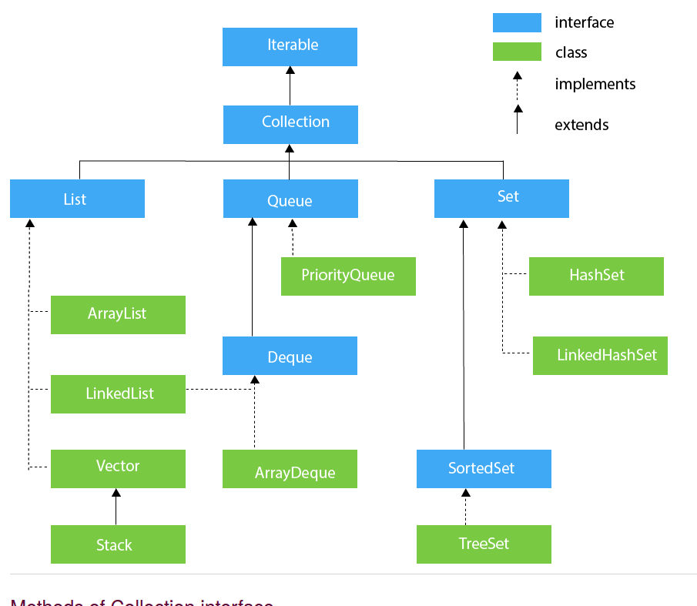

Slide 8
Інтерфейс Iterator<E>
Інтерфейс Iterator <E> забезпечує доступ до елементів колекції.
До цього типу належить об'єкт, що повертається методом iterator ().
Такий об'єкт дозволяє переглядати соержімое колекції послідовно, елемент за елементом. позиції ітератора розташовуються в колекції між елементами. У колекції, що складається з N елементів, існує N + 1 позицій ітератора.
Методи інтерфейсу Iterator <E>:
boolean hasNext () - перевіряє наявність наступного елемента, а в разі
його відсутності (завершення колекції) повертає false. Итератор при цьому
залишається незмінним;
E next () - повертає посилання на об'єкт, на який вказує ітератор, і пересуває поточний покажчик на наступний, надаючи доступ до наступного елементу. Якщо наступний елемент колекції відсутня, то метод next () генерує виняток NoSuchElementException;
void remove () - видаляє об'єкт, повернений останнім викликом методу next (). Якщо метод
next () до виклику remove () не викликався, то буде згенеровано виняток IllegalStateException.

Slide 9
Клас Collection
public interface Collection<E> extends Iterable<E>{
// визначення методів
}
boolean add (E item): додає в колекцію об'єкт item. При вдалому додаванні повертає true, після невдалої спроби здійснити - false
boolean addAll (Collection <? extends E> col): додає в колекцію все елементи з колекції col. При вдалому додаванні повертає true, після невдалої спроби здійснити - false
void clear (): видаляє всі елементи з колекції
boolean contains (Object item): повертає true, якщо об'єкт item міститься в колекції, інакше повертає false
boolean isEmpty (): повертає true, якщо колекція порожня, інакше повертає false
Iterator <E> iterator (): повертає об'єкт Iterator для обходу елементів колекції
boolean remove (Object item): повертає true, якщо об'єкт item вдало видалений з колекції, інакше повертається false
boolean removeAll (Collection <?> col): видаляє всі об'єкти колекції col з поточної колекції. Якщо поточна колекція змінилася, повертає true, інакше повертається false
boolean retainAll (Collection <?> col): видаляє всі об'єкти з поточної колекції, крім тих, які містяться в колекції col. Якщо поточна колекція після видалення змінилася, повертає true, інакше повертається false
int size (): повертає число елементів в колекції
Object [] toArray (): повертає масив, що містить всі елементи колекції

Slide 10
інтерфейс List
void add (int index, E obj): додає до списку за індексом index об'єкт obj
boolean addAll (int index, Collection <? extends E> col): додає до списку за індексом index всі елементи колекції col. Якщо в результаті додавання список був змінений, то повертається true, інакше повертається false
E get (int index): повертає об'єкт зі списку за індексом index
int indexOf (Object obj): повертає індекс першого входження об'єкта obj в списку. Якщо об'єкт не знайдено, то повертається -1
int lastIndexOf (Object obj): повертає індекс останнього входження об'єкта obj в списку. Якщо об'єкт не знайдено, то повертається -1
ListIterator <E> listIterator (): повертає об'єкт ListIterator для обходу елементів списку
static <E> List <E> of (елементи): створює з набору елементів об'єкт List
E remove (int index): видаляє об'єкт зі списку за індексом index, повертаючи при цьому віддалений об'єкт
E set (int index, E obj): привласнює значення об'єкта obj елементу, який знаходиться за індексом index
void sort (Comparator <? super E> comp): сортує список за допомогою компаратора comp
List <E> subList (int start, int end): отримує набір елементів, які знаходяться в списку між індексами start і end

Slide 12
ArrayList
Класс ArrayList<E> — динамический массив объектных ссылок.
Інтерфейси List<E>, Collection<E>, Iterable<E>.
java.util.AbstractCollection<E>
java.util.AbstractList<E>
java.util.ArrayList<E>
Конструктори:
ArrayList()
ArrayList(Collection <? extends E> c)
ArrayList(int capacity)
(c) V.A.Borodin

Slide 13
ArrayList
void add (int index, E element) - вставляє element в позицію, зазначену
в index;
E remove (int index) - видаляє об'єкт з позиції index;
E set (int index, E element) - замінює об'єкт в позиції index, повертає при цьому видаляється елемент;
void addAll (int index, Collection <? extends E> c) - вставляє в список всі елементи колекції с, починаючи з позиції index;
E get (int index) - повертає елемент у вигляді об'єкта з позиції index;
int indexOf (Object ob) - повертає індекс зазначеного об'єкта;
List <E> subList (int fromIndex, int toIndex)

Slide 14
import java.util.ArrayList;
public class DemoGeneric {
public static void main(String args[ ]) {
ArrayList<String> list = new ArrayList<>();
// ArrayList<int> b = new ArrayList<int>(); // помилка компиляции
list.add("Java"); /* фіксований тип */
list.add("JavaFX 2");
String res = list.get(0); /* компілятор "знає" допустимий тип значення */
// list.add(new StringBuilder("C#")); // помилка компиляции
// компілятор не дає додати "сторонній" тип
System.out.print(list); // зручний вивід
}
}

Slide 15
public class Order {
private int orderId;
private float amount;
// поля та методи опису заказу
public Order(int orderId, float amount) {
this.orderId = orderId;
this.amount = amount;
}
public int getOrderId () {
return orderId;
}
public float getAmount() {
return amount;
}
@Override
public String toString() {
return "Order [orderId =" + orderId + ", amount=" + amount + "]";
}
}
public class Item {
private int itemId;
private float price;
private String name;
public Item(int itemId, float price, String name){
this itemId = itemId;
this.price = price;
this.name = name;
}
public int getItemId () {
return itemId; }
public float getPrice() {
return price; }
public String getName() {
return name; }
@Override
public String toString() {
return "Item [itemId =" + itemId + ", price=" + price + ", name=" + name + "]\n";
}
}

Slide 16
import java.util.ArrayList;
public class UncheckCheckRun {
public static void main(String[ ] args) {
ArrayList raw = new ArrayList() { // «сира" колекція – raw type
{ // логічний блок анонімного класу
add(new Order(231, 12.f));
add(new Item(23154, 120.f, "Xerox"));
add(new Order(217, 1.7f));
}
};
// при роботі требі приведення типів
Order or1 = (Order) raw.get(0);
Item or2 = (Item) raw.get(1);
Order or3 = (Order) raw.get(2);
for (Object ob : raw) {
System.out.println("raw " + ob);
}
raw Order [idOrder=231, amount=12.0]
raw Item [idItem=231, price=12.0, name=Xerox]
raw Order [idOrder=217, amount=1.7]
ArrayList<Order> orders = new ArrayList<Order>() {
{
add(new Order(231, 12.f));
add(new Order(389, 2.9f));
add(new Order(217, 1.7f));
// add(new Item(23154, 120.f, "Xerox")); // помилка компіляції: список параметризований
};
for (Order ob : orders) {
System.out.println("Order: " + ob);
}
}
}
Order: Order [idOrder=231, amount=12.0]
Order: Order [idOrder=389, amount=2.9]
Order: Order [idOrder=217, amount=1.7]

Slide 17
Метасимволи в колекціях
List<Order> findBiggerAmountOrder(float bigAmount, List<? extends Order> orders) {
// orders.add(new Order(231, 12.f)); // помилка компіляції
orders.remove(0); // видаляти можна
// some code here
}
****
public class DiscountOrder extends Order {
// поля
public DiscountOrder(int idOrder, float amount) {
super(idOrder, amount);
}
// методи
}
***
findBiggerAmountOrder(10.f, new ArrayList<DiscountOrder>());
***
List<Order> findBiggerAmountOrder(float bigAmount, List<? super Order> orders) {
orders.add(new Order(231, 12.f));
// some code here
}
List<? super Order> findBiggerAmountOrder(float bigAmount, List<? extends Order> orders) {
// some code here
}

Slide 18
Клас з реалізацією інтерфейсу Iterable
import java.util.Iterator;
import java.util.List;
import java.util.Collections;
public class Order implements Iterable<Item> {
private int orderId;
private List<Item> listItems;
// private float amount; // не потрібен
public Order(int orderId, List<Item> listItems) {
this.orderId = orderId;
this.listItems = listItems;
}
public int getOrderId () {
return orderId;
}
public List<Item> getListItems() {
return Collections.unmodifiableList(listItems);
}
// делеговані методи з List и Collection
public boolean add(Item e) {
return listItems.add(e);
}
public Item get(int index) {
return listItems.get(index);
}
public Item remove(int index) {
return listItems.remove(index);
}
// створення ітератору
@Override
public Iterator<Item> iterator() {
return listItems.iterator();
}
}

Slide 19
Клас з реалізацією інтерфейсу Iterable, просто наслідник ArrayList
import java.util.ArrayList;
public class Order extends ArrayList<Item> {
private int orderId;
// private float amount;
public Order(ArrayList<Item> c) {
super(c);
}
public Order(int orderId, ArrayList<? extends Item> c) {
super(c);
this.orderId = orderId;
}
public int getOrderId() {
return orderId;
}
public void setOrderId (int orderId) {
this.orderId = orderId;
}
}

Slide 20
java.util.Comparator<T>
Interface Comparator<T>{
int compare(T ob1, T ob);
public abstract boolean equals(Object obj);
****
}
Викликається для методу:
static <T> void sort(List<T> list, Comparator<? super T> c)

Slide 21
Застосування компаратору для сортування списку
import java.util.Array
import java.util.Collections;
import java.util.Comparator;
public class SortItemRunner {
public static void main(String[ ] args) {
ArrayList<Item> p = new ArrayList<Item>(){
{
add(new Item(52201, 9.75f, "T-Shirt"));
add(new Item(52127, 13.99f, "Dress"));
add(new Item(47063, 45.95f, "Jeans"));
add(new Item(90428, 60.9f, "Gloves"));
add(new Item(53295, 31f, "Shirt"));
add(new Item(63220, 14.9f, "Tie"));
}
};
// створення компаратора
Comparator<Item> comp = new Comparator<Item>() {
// порівняння для сортування по спаданню вартосіт товару
public int compare(Item one, Item two) {
return Double.compare(two.getPrice(), one.getPrice());
}
// public boolean equals(Object ob) { /* реализация */ }
};
// сортування списку
Collections.sort(p, comp);
System.out.println(p);
}
}

Slide 22
Застосування компаратору для сортування списку
import java.util.Array
import java.util.Collections;
import java.util.Comparator;
public class SortItemRunner {
public static void main(String[ ] args) {
ArrayList<Item> p = new ArrayList<Item>(){
{
add(new Item(52201, 9.75f, "T-Shirt"));
add(new Item(52127, 13.99f, "Dress"));
add(new Item(47063, 45.95f, "Jeans"));
add(new Item(90428, 60.9f, "Gloves"));
add(new Item(53295, 31f, "Shirt"));
add(new Item(63220, 14.9f, "Tie"));
}
};
// порівняння компаратору
Comparator<Item> comp = new Comparator<Item>() {
// порівняння для сортування по спаданню вартості товара
public int compare(Item one, Item two) {
return Double.compare(two.getPrice(), one.getPrice());
}
// public boolean equals(Object ob) { /* реализация */ }
};
// сортування списку обєктів
Collections.sort(p, comp);
System.out.println(p);
}
}

Slide 23
Сортування по декільком критеріям
public enum ItemEnum {
ITEM_ID, PRICE, NAME
}
import java.util.Comparator;
public class ItemComparator implements Comparator<Item> {
private ItemEnum sortingIndex;
public ItemComparator(ItemEnum
sortingIndex) {
setSortingIndex(sortingIndex);
}
public final void setSortingIndex(ItemEnum sortingIndex) {
if (sortingIndex == null) {
throw new IllegalArgumentException();
}
this.sortingIndex = sortingIndex;
}
public ItemEnum getSortingIndex() {
return sortingIndex;
}
@Override
public int compare(Item one, Item two) {
switch (sortingIndex) {
case ITEM_ID:
return one.getItemId() - two.getItemId();
case PRICE:
return Double.compare(two.getPrice() - one.getPrice());
case NAME:
return one.getName().compareTo(two.getName());
default:
throw new EnumConstantNotPresentException(ItemEnum.class,sortingIndex.name());
}
}
}

Slide 24
Інтерфейс Queue ( Queue<E> extends Collection )
E element (): повертає, але не видаляє, елемент з початку черги. Якщо чергу порожня, генерує виняток NoSuchElementException
boolean offer (E obj): додає елемент obj в кінець черги. Якщо елемент вдало доданий, повертає true, інакше - false
E peek (): повертає без видалення елемент з початку черги. Якщо чергу порожня, повертає значення null
E poll (): повертає з видаленням елемент з початку черги. Якщо чергу порожня, повертає значення null
E remove (): повертає з видаленням елемент з початку черги. Якщо чергу порожня, генерує виняток NoSuchElementException

Slide 25
Інтерфейс Deque (interface Deque<E> extends Queue<E>)
void addFirst (E obj): додає елемент в початок черги
void addLast (E obj): додає елемент obj в кінець черги
E getFirst (): повертає без видалення елемент з голови черги. Якщо чергу порожня, генерує виняток NoSuchElementException
E getLast (): повертає без видалення останній елемент черги. Якщо чергу порожня, генерує виняток NoSuchElementException
boolean offerFirst (E obj): додає елемент obj в самий початок черги. Якщо елемент вдало доданий, повертає true, інакше - false
boolean offerLast (E obj): додає елемент obj в кінець черги. Якщо елемент вдало доданий, повертає true, інакше - false
E peekFirst (): повертає без видалення елемент з початку черги. Якщо чергу порожня, повертає значення null
E peekLast (): повертає без видалення останній елемент черги. Якщо чергу порожня, повертає значення null

Slide 26
E pollFirst (): повертає з видаленням елемент з початку черги. Якщо чергу порожня, повертає значення null
E pollLast (): повертає з видаленням останній елемент черги. Якщо чергу порожня, повертає значення null
E pop (): повертає з видаленням елемент з початку черги. Якщо чергу порожня, генерує виняток NoSuchElementException
void push (E element): додає елемент в самий початок черги
E removeFirst (): повертає з видаленням елемент з початку черги. Якщо чергу порожня, генерує виняток NoSuchElementException
E removeLast (): повертає з видаленням елемент з кінця черги. Якщо чергу порожня, генерує виняток NoSuchElementException
boolean removeFirstOccurrence (Object obj): видаляє перший зустрінутий елемент obj з черги. Якщо видалення проізшло, то повертає true, інакше повертає false.
boolean removeLastOccurrence (Object obj): видаляє останній зустрінутий елемент obj з черги. Якщо видалення проізшло, то повертає true, інакше повертає false.

Slide 27
Класс ArrayDeque
ArrayDeque(): створює порожню чергу
ArrayDeque(Collection<? extends E> col): створює чергу з колекції col
ArrayDeque(int capacity): створює чергу з ємністю capacity.
import java.util.*;
class ArrayDequeDemo {
public static void main(String args[]) {
// Створюємо tree set.
ArrayDeque<String> adq = new ArrayDeque<String>();
// Використовуємо ArrayDeque як stack.
adq.push("A");
adq.push("B");
adq.push("D");
adq.push("E");
adq.push("F");
System.out.print("Popping the stack: ");
while(adq.peek() != null)
System.out.print(adq.pop() + " ");
System.out.println();
}
}

Slide 28
LinkedList<E>
extends AbstractSequentialList та реалізує інтерфейси List, Dequeue и Queue.
LinkedList(): порожній список
LinkedList(Collection<? extends E> col): список, де додають всі ел-ти колекції col
import java.util.LinkedList;
public class Program{
public static void main(String[] args) {
LinkedList<String> states = new LinkedList<String>();
// додаємо елементи
states.add("Germany");
states.add("France");
states.addLast("Great Britain");
// додаємо в кінець System.out.println(state);
}
states.addFirst("Spain"); // додаємо в початок
states.add(1, "Italy"); // додаємо елемент по індексу 1
System.out.printf("List has %d elements \n", states.size());
System.out.println(states.get(1));
states.set(1, "Portugal");
for(String state : states){
// перевірка наявності в списку
if(states.contains("Germany")){
System.out.println("List contains Germany");
}

Slide 29
states.remove("Germany");
states.removeFirst(); // видалення першого елемента
states.removeLast(); // видалення останнього елемента
LinkedList<Person> people = new LinkedList<Person>();
people.add(new Person("Mike"));
people.addFirst(new Person("Tom"));
people.addLast(new Person("Nick"));
people.remove(1); // удаление второго элемента
for(Person p : people){
System.out.println(p.getName());
}
Person first = people.getFirst();
System.out.println(first.getName()); // виведення першого
}
}

Slide 30
import java.util.LinkedList;
import java.util.Queue;
public class OrderQueueAction {
public static void main(String[ ] args) {
LinkedList<Order> orders = new LinkedList<Order>() {
{
add(new Order(231, 12.f));
add(new Order(389, 2.9f));
add(new Order(217, 1.7f));
}
};
Queue<Order> queueA = orders; // створення черги
queueA.offer(new Order(222, 9.7f)); // елемент не додастся
orderProcessing(queueA); // обробка черги
if (queueA.isEmpty()) {
System.out.println("Queue of Orders is empty");
}
}

Slide 31
public static void orderProcessing(Queue<Order> queue) { // заміна void -> boolean
Order ob = null;
// заменить while -> do{} while
while ((ob = queue.poll()) != null) { // винути з видаленням
System.out.println("Order #" + ob.getIdOrder() + " is processing");
// verifying and processing
}
}
}
Order #231 is processing
Order #389 is processing
Order #217 is processing
Queue of Orders is empty

Slide 32
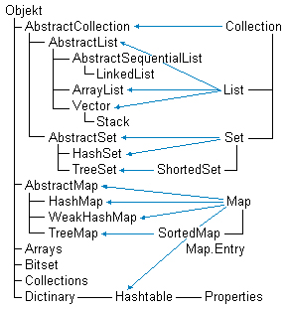

Slide 33
ArrayList | LinkedList
1) ArrayList використовує dynamic array для зберігання елементів | LinkedList використовує doubly linked list для зберігання елементів
2) Маніпуляції з ArrayList повільні тому що він використовує масив. Видалення та додавання елементів - повільні | Маніпуляції з LinkedList швидші тому що використвується двозвязний список
3) ArrayList має функціонал Списку лише тому, що implements List. | LinkedList може бути list або queue тому що має List та Deque interfaces.
4) ArrayList кращий для зберігання та доступу. | LinkedList кращий для маніпуляцій з даними

Slide 34
java.util.AbstractCollection<E>
java.util.AbstractQueue<E>
java.util.PriorityQueue<E>
PriorityQueue<Order> orders = new PriorityQueue();
orders.add(new Order(546, 53.f)); // нормально
orders.add(new Order(146, 13.f)); // помилка
PriorityQueue<String> q = new PriorityQueue<String>();
orders.add(new String("Oracle")); // нормально
orders.add(new String("Google")); // нормально

Slide 35
public class Order implements Comparable<Order> {
private int orderId;
private float amount;
// поля та методи опису заказу
public Order(int orderId, float amount) {
super();
}
public float getAmount() {
return amount;
}
// реалізация методу інтерфейсу Comparable
@Override
public int compareTo(Order ob) {
return this.orderId - ob.orderId;
}
@Override
public String toString() {
return "Order [orderId =" + orderId + ", amount=" + amount + "]";
}
}
PriorityQueue<Order> orders = new PriorityQueue();
orders.add(new Order(546, 53.f)); // нормально
orders.add(new Order(146, 13.f)); // Ok

Slide 36
Множини
Interface Set<E>
SortedSet<E> extends Set<E>
NavigableSet<E> extends Set<E>
java.util.AbstractCollection<E>
java.util.AbstractSet<E>
java.util.HashSet<E>
HashSet():
HashSet(Collection<? extends E> col)
HashSet(int capacity)
HashSet(int capacity, float koef): параметр koef або коефіцієнт заповнення, значення якого повинно бути в межах від 0.0 до 1.0, вказує, наскільки повинна бути заповнена ємність об'єктами перш ніж відбудеться її розширення. Наприклад, коефіцієнт 0.75 вказує, що при заповненні ємності на 3/4 відбудеться її розширення.
java.util.AbstractCollection<E>
java.util.AbstractSet<E>
java.util.TreeSet<E>
TreeSet()
TreeSet(Collection <? extends E> c)
TreeSet(Comparator <? super E> c)
TreeSet(SortedSet <E> s)

Slide 37
SortedSet
E first (): повертає перший елемент набору
E last (): повертає останній елемент набору
SortedSet <E> headSet (E end): повертає об'єкт SortedSet, який містить всі елементи первинного набору до елемента end
SortedSet <E> subSet (E start, E end): повертає об'єкт SortedSet, який містить всі елементи первинного набору між елементами start і end
SortedSet <E> tailSet (E start): повертає об'єкт SortedSet, який містить всі елементи первинного набору, починаючи з елемента start

Slide 38
NavigableSet
E ceiling (E obj): шукає в наборі найменший елемент e, який більше obj (e> = obj). Якщо такий елемент знайдений, то він повертається в якості результату. Інакше повертається null.
E floor (E obj): шукає в наборі найбільший елемент e, який менше елемента obj (e <= obj). Якщо такий елемент знайдений, то він повертається в якості результату. Інакше повертається null.
E higher (E obj): шукає в наборі найменший елемент e, який більше елемента obj (e> obj). Якщо такий елемент знайдений, то він повертається в якості результату. Інакше повертається null.
E lower (E obj): шукає в наборі найбільший елемент e, який менше елемента obj (e <obj). Якщо такий елемент знайдений, то він повертається в якості результату. Інакше повертається null.
E pollFirst (): повертає перший елемент і видаляє його з набору
E pollLast (): повертає останній елемент і видаляє його з набору
NavigableSet <E> descendingSet (): повертає об'єкт NavigableSet, який містить всі елементи первинного набору NavigableSet в зворотному порядку
NavigableSet <E> headSet (E upperBound, boolean incl): повертає об'єкт NavigableSet, який містить всі елементи первинного набору NavigableSet до upperBound. Параметр incl при значенні true, дозволяє включити в вихідний набір елемент upperBound
NavigableSet <E> tailSet (E lowerBound, boolean incl): повертає об'єкт NavigableSet, який містить всі елементи первинного набору NavigableSet, починаючи з lowerBound. Параметр incl при значенні true, дозволяє включити в вихідний набір елемент lowerBound
NavigableSet <E> subSet (E lowerBound, boolean lowerIncl, E upperBound, boolean highIncl): повертає об'єкт NavigableSet, який містить всі елементи первинного набору NavigableSet від lowerBound до upperBound.

Slide 39
import java.io.*;
import java.util.*;
public class DemoHashSet {
public static void main(String[ ] args) {
HashSet<String> words = new HashSet<>(100);
long callTime = System.nanoTime();
Scanner scan = null;
try {
scan = new Scanner(new File("texts\\nabokov.txt"));
scan.useDelimiter("[^А-я]+");
while (scan.hasNext()) {
String word = scan.next();
words.add(word.toLowerCase());
}
} catch (FileNotFoundException e) {
e.printStackTrace();
}

Slide 40
Iterator<String> it = words.iterator();
while (it.hasNext()) {
System.out.println(it.next());
}
TreeSet<String> ts = new TreeSet<>(words);
System.out.println(ts);
long totalTime = System.nanoTime() - callTime;
System.out.println("різних слів: " + words.size() + ", " + totalTime + " наносекунд");
}
}

Slide 41
import java.util.*;
public class DemoTreeSet {
public static void main(String[ ] args) {
ArrayList<String> list = new ArrayList<>();
boolean b;
for (int i = 0; i < 6; i++) {
list.add((int) (Math.random() * 10) + "Y ");
}
System.out.println(list + "список");
TreeSet<String> set = new TreeSet(list);
System.out.println(set + "множина");
System.out.println(set.comparator()); // null – String реалізує Comparable
// вибираємо наибільший і найменший елементи
System.out.println(set.last() + " " + set.first());
HashSet<String> hSet = new HashSet<>(set);
for (String str : hSet) {
System.out.println(str + " " + str.hashCode());
}
}
}
[6Y , 5Y , 2Y , 5Y , 4Y , 8Y ]список
[2Y , 4Y , 5Y , 6Y , 8Y ]множина
null
8Y 2Y
2Y 50841
6Y 54685
8Y 56607
4Y 52763
5Y 53724

Slide 42
EnumSet
java.util.AbstractCollection<E>
java.util.AbstractSet<E>
java.util.EnumSet<E>
EnumSet<E> noneOf(Class<E> elemType)
allOf(Class<E> elementType)
of(E first, E... rest)
complementOf(EnumSet<E> s)
range(E from, E to)

Slide 43
public enum CarManufacturer { BMW, VW, TOYOTA, HONDA, ISUZU, SUZUKI, RENAULT}
import java.util.EnumSet;
public class UseEnumSet {
public static void main(String[ ] args) {
/* множина japanAuto містить enum з інтервалу з двох елементів*/
EnumSet <CarManufacturer> japanAuto = EnumSet.range(CarManufacturer.TOYOTA, CarManufacturer.SUZUKI);
/* множина other містить всі елементи, що не є в japanAuto */
EnumSet <CarManufacturer> other = EnumSet.complementOf(japanAuto);
System.out.println(japanAuto); System.out.println(other);
action("audi", japanAuto); action("suzuki", japanAuto);
}
public static boolean action(String auto, EnumSet <CarManufacturer> set) {
CarManufacturer cm = CarManufacturer.valueOf(auto.toUpperCase());
boolean ok = false;
if(ok = set.contains(cm)) { // обробка
System.out.println("Обраблений: " + cm);
} else { System.out.println("Обробка неможлива: " + cm);
}
return ok;
}
}

Slide 44
Карти відображень (словники)
Унікальність ключей або методами hashCode() та equals()
або реализацією інтерфейсів Comparable, Comparator
AbstractMap <K, V> - реалізує інтерфейс Map <K, V>, є супер-
класом для всіх перерахованих карт відображень;
HashMap <K, V> - використовує хеш-таблицю для роботи з ключами;
TreeMap <K, V> - використовує дерево, де ключі розташовані у вигляді дерева пошуку в певному порядку;
WeakHashMap <K, V> - дозволяє механізму збору сміття видаляти
з карти значення по ключу, посилання на який вийшла з області видимості
додатки;
LinkedHashMap <K, V> - утворює двічі зв'язаний список ключів.
Цей механізм ефективний, тільки якщо перевищено коефіцієнт завантаженості карти при роботі з кеш-пам'яттю і ін.
IdentityHashMap <K, V> - System.identityHashCode () за адресою об'єкта в пам'яті на відміну від звичайного значення hashCode ()
Map <K, V> - відображає унікальні ключі і значення;
Map.Entry <K, V> - описує пару «ключ-значення»;
SortedMap <K, V> - містить відсортовані ключі і значення;
NavigableMap <K, V> - додає нові можливості навігації та пошуку по ключу.

Slide 45
Інтерфейс Map<K, V>
V get (Object obj) - повертає значення, пов'язане з ключем obj. якщо елемент із зазначеним ключем відсутня в карті, то повертається значення null;
V put (K key, V value) - поміщає ключ key і значення value в дану карту. При додаванні в карту елемента з існуючим ключем відбудеться заміна поточного елемента новим. При цьому метод поверне замінений елемент;
void putAll (Map <? extends K ,? extends V> t) - поміщає колекцію t в дану карту;
V remove (Object key) - видаляє пару «ключ-значення» по ключу key;
void clear () - видаляє всі пари з спричиненої карти;
boolean containsKey (Object key) - повертає true, якщо викликає
карта містить key як ключ;
boolean containsValue (Object value) - повертає true, якщо карта містить value як значення;
Set <K> keySet () - повертає множину ключів;
Set <Map.Entry <K, V >> entrySet () - повертає множину, що містить значення карти в вигляді пар «ключ-значення»;
Collection <V> values ​​() - повертає колекцію, яка містить значення карти.
Інтерфейс Map.Entry призначений для вилучення ключів і значень карти за допомогою методів K getKey () і V getValue () відповідно. виклик мето-
да V setValue (V value) замінює значення, асоційоване з поточним ключем

Slide 46
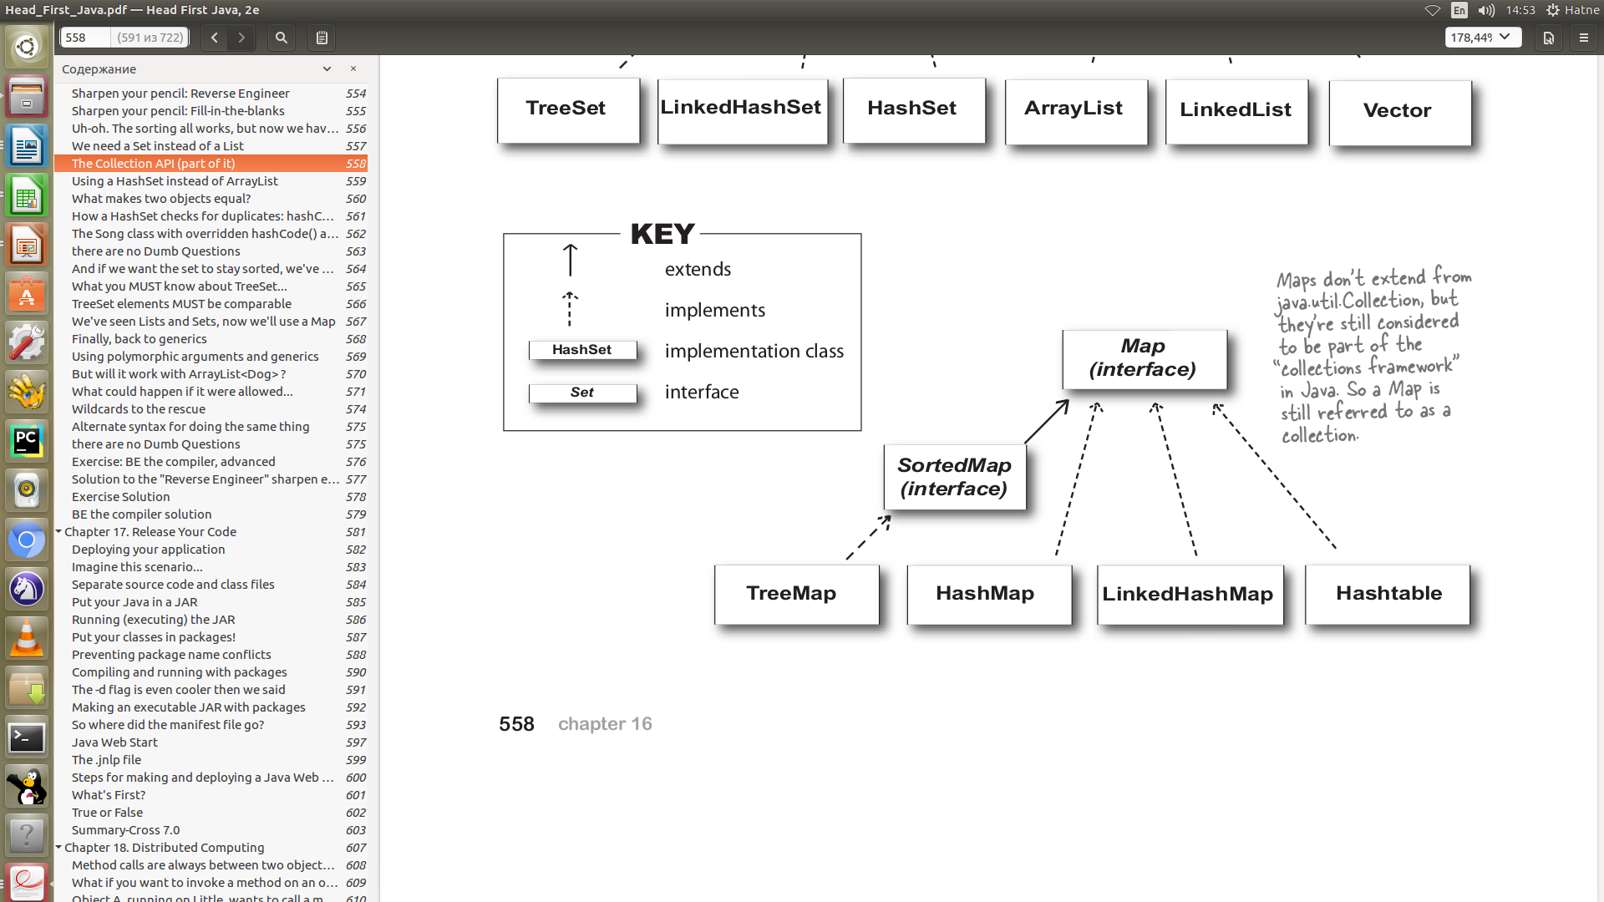

Slide 48
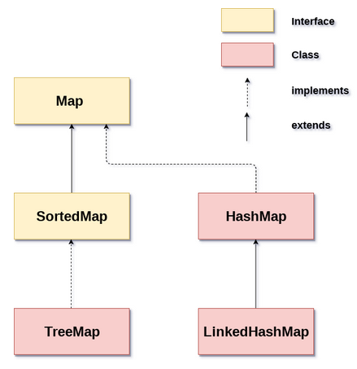

Slide 49
public class DemoHashMap {
public static void main(String[] args) {
HashMap<String, Integer> hm = new HashMap<String, Integer>(3) {
{ this.put("Сирок", 3); this.put("Пряник", 5); this.put("Молоко",1); this.put("Хліб", 1);}
};
System.out.println(hm);
hm.put("Пряник", 4); // заміна або додавання при відсутності ключа
System.out.println(hm + "після заміни елементу");
Integer a = hm.get("Хліб");
System.out.println(a + " - знайдений по ключу 'Хліб'");
// виведення хеш-таблиці з допомогою методів інтерфейсу Map.Entry<K,V>
Set<Map.Entry<String, Integer>> setv = hm.entrySet();
System.out.println(setv);
Iterator<Map.Entry<String, Integer>> i = setv.iterator();
while (i.hasNext()) {
Map.Entry<String, Integer> me = i.next();
System.out.println(me.getKey() + " : " + me.getValue());
}
Set<Integer> val = new HashSet<Integer>(hm.values());
System.out.println(val);
}
}

Slide 50
{Прянік=5, Хліб=1, Сирок=3, Молоко=1}
{Прянік=4, Хліб=1, Сирок=3, Молоко=1}після заміни елементу
1 - найден по ключу 'Хлеб'
[Прянік=4, Хліб=1, Сирок=3, Молоко=1]
Прянік : 4
Хлеб : 1
Сырок : 3
Молоко : 1
[1, 3, 4]
HashMap<String, Integer> hm = new HashMap<String, Integer>() {
{
  this.put("Сирок", 3);
  this.put("Прянік", 5);
  this.put("Молоко", 1);
  this.put("Хліб", 1);
}
};
if( !hm.containsKey("Прянік") ) { // заміни не буде, якщо ключ існує
  hm.put("Пряник", 4);
}

Slide 51
EnumMap<K extends Enum<K>, V>
enum GASStation {
DT(50), A80(30), A92(30), A95(50), GAS(40);
private Integer maxVolume;
private GASStation (int maxVolume) {
this.maxVolume = maxVolume;
}
public Integer getMaxVolume() {
return maxVolume;
}
}
import java.util.EnumMap;
public class Gases {
public static void main(String[ ] args) {
EnumMap<GASStation, Integer> station1 =
new EnumMap<GASStation,
Integer>(GASStation.class);
station1.put(GASStation.DT, 10);
station1.put(GASStation.A80, 5);
station1.put(GASStation.A92, 30);
EnumMap<GASStation, Integer> station2 =
new EnumMap<GASStation,
Integer>(GASStation.class);
station2.put(GASStation.DT, 25);
station2.put(GASStation.A95, 25);
System.out.println(station1);
}
}

Slide 52
Алгоритми класу Collections
static <E> Collection <E> checkedCollection(Collection<E> c, Class<E> type)
import java.util.*;
public class SafeSetRun {
public static void main(String args[ ]) {
HashSet orders;
// orders = new HashSet(); // код для jdk1.4 та нижче
orders = Collections.checkedSet(new HashSet<Order>(), Order.class);
orders.add(new Order(параметры));
// some code here
orders.add(new Item(параметры)); // runtime error
}
}
/*
checkedList(),
checkedSortedMap(), checkedMap(), checkedSortedSet(), checkedCollection()*/

Slide 53
<T> void copy (List <? Super T> dest, List <? Extends T> src) - копіює все
елементи з одного списку в інший;
boolean disjoint (Collection <?> c1, Collection <?> c2) - повертає true,
якщо колекції не містять однакових елементів;
<T> List <T> emptyList (), <K, V> Map <K, V> emptyMap (), <T> Set <T>
emptySet () - повертають порожній список, карту відображення і множин відповідно;
<T> void fill (List <? Super T> list, T obj) - заповнює список заданими елементами;
int frequency (Collection <?> c, Object o) - повертає кількість входжень в колекцію заданого елемента;
<T> boolean replaceAll (List <T> list, T oldVal, T newVal) - замінює всі задані елементи новими;
void reverse (List <?> list) - «перевертає» список;
void rotate (List <?> list, int distance) - зсуває список циклічно на задану к-ть елементів;
void shuffle (List <?> list) - перетасовує елементи списку;
singleton (T o), singletonList (T o), singletonMap (K key, V value) - створює
множину, список і карту відображення, що дозволяють додавати тільки один
елемент .

Slide 54
<T extends Comparable <? super T >> void sort (List <T> list),
<T> void sort (List <T> list, Comparator <? Super T> c) - сортування списку
природним порядком і з використанням Comparable або Comparator
відповідно;
void swap (List <?> list, int i, int j) - міняє місцями елементи списку, які стоять на заданих позиціях;
<T> List <T> unmodifiableList (List <? Extends T> list) - повертає посилання на список із забороною його модифікації.

Slide 55
import java.util.ArrayList;
import java.util.Collections;
import java.util.List;
public class AlgoritmDemo {
public static void main(String[ ] args) {
Comparator<Integer> comp = new Comparator() {
public int compare(Integer n, Integer m) {
return m.intValue() - n.intValue();
}
};
ArrayList<Integer> list = new ArrayList();
Collections.addAll(list, 1, 2, 3, 4, 5);
Collections.shuffle(list);
print(list); //4 3 5 1 2
Collections.sort(list, comp);
print(list); //5 4 3 2 1
Collections.reverse(list);
print(list);// 1 2 3 4 5
Collections.rotate(list, 3);
print(list); // 3 4 5 1 2
System.out.println("min: " + Collections.min(list, comp));
System.out.println("max: " + Collections.max(list, comp));
List<Integer> singl = Collections.singletonList(71);
print(singl);
// singl.add(21); // runtime error
}
private static void print(List<Integer> c) {
for (int i : c) {
System.out.print(i + " ");
}
System.out.println();
}
}
/*min: 5
max: 1
71*/

